Slide 1
JAVA多執行緒開發技術報告 JAVA Multi-thread programming
4090E036

Slide 2
Agenda
執行緒簡介
執行緒生命週期
如何建立執行續
Thread類別常用的方法
執行緒的同步(Synchronized)
執行緒的等待和喚醒

Slide 3
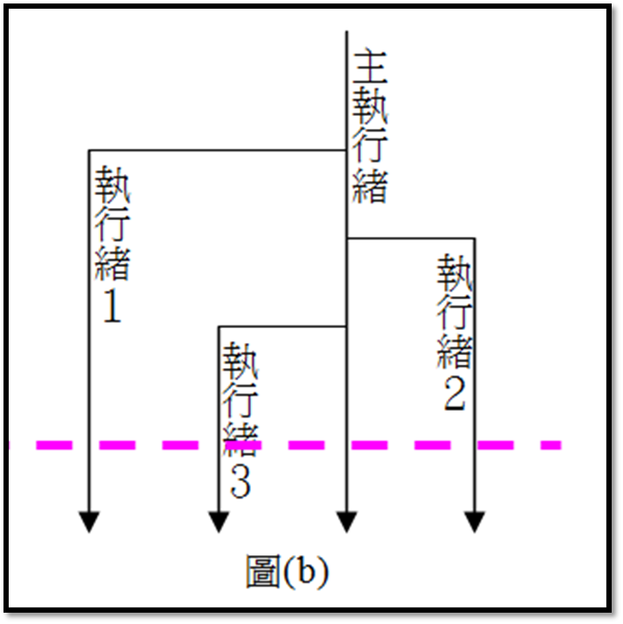
執行緒簡介
是Process中的一個執行流程
一個行程中允許同時包括多個執行續
一個程式中同時可能進行多個不同的子流程

Slide 4
執行緒生命週期
Java中執行緒其實就是Thread物件

Slide 5
如何建立執行緒

Slide 6
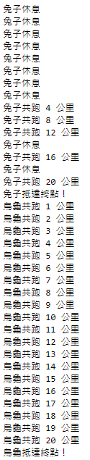
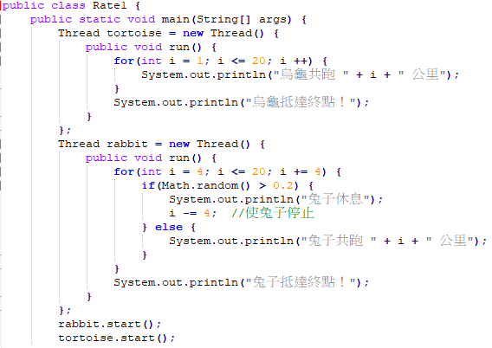
1.直接建立Thread類別執行緒物件:建立屬於Thread類別的obT物件，並覆寫Thread類別的run()方法，再使用obT.start()來啟動執行緒，此時會自動執行Thread類別obT物件中的run()方法
tortoise執行緒物件代表烏龜跑步動作
rabbit執行緒物件代表兔子跑步動作
因為排程器會隨機分配執行緒，所以執行結果可能不同

Slide 7
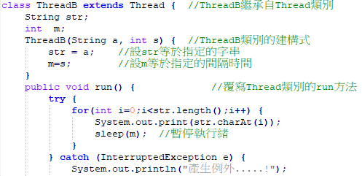
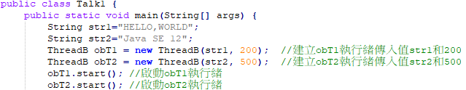
2.宣告繼承自Thread類別的自訂執行緒類別:除了直接建立Thread類別執行緒外，也可以用宣告繼承自Thread類別方式自定執行緒類別。例如宣告自定MyThread子類別繼承自Thread父類別，並在MyThread子類別中覆寫Thread父類別中的run()方法。在MainClass類別中的main()方法中建立屬於MyThread類別中的obT物件，再使用obT.start()來啟動執行緒，此時會自動執行MyThread的run()方法。
因為排程器會隨機分配執行緒，
所以執行的結果會每次不同
obT1和obT2執行緒各自擁有獨立的變數等資源
，所以不會互相干擾

Slide 8
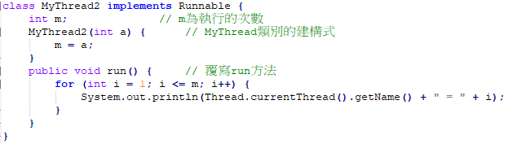
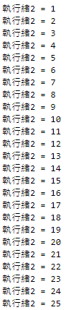
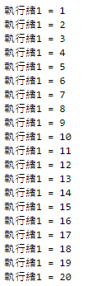
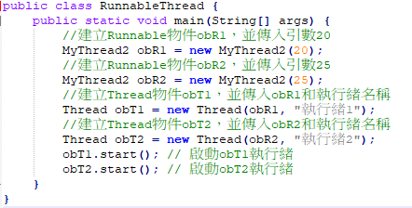
實作Runnable介面來建立執行緒
類別實作Runnable介面，因此必須實作run()方法
run()方法為執行緒的主體

Slide 9
Thread類別常用的方法

Slide 10
Thread類別的建構式
1.public Thread():建立一個空的Thread物件，啟動執行緒時會執行Thread的run()方法
2.public Thread(String name):引數name的部分可以用來設定執行緒物件的名稱。寫法:Thread t1 = new Thread(“執行緒1”);
3.public Thread(Runnable target):引數target是Runnable介面的物件，也就是使用第二種方法實作Runnable介面來啟動執行緒的方式。此種上可以將實作Runnable介面的類別所產生的物件放在Thread物件中，啟動執行緒會執行targe物件run()方法。MyThread類別是實作Runnable介面的類別，obT是MyThread類別的物件，此種方式的建構語法:Thread t1 = new Thread(obR1);
4.public Thread(Runnable target, String name):與第三種建構式雷同，不同之處是增加了引數name可以用來設定執行緒的名稱。寫法:Thread t1 = new Thread(obT1,”執行緒1”);

Slide 11
Thread類別常用的方法
1.public final void setName(String threadName):設定執行緒的名稱，若沒有命名系統預設為Thread-0、Thread-1…。例如設定obT1執行緒的名稱為「執行緒1」:obT.setName(“執行緒1”);
2.public final String getName():取得執行緒的名稱。例如印出obT1執行緒的名稱:System.out.println(obT1.getName());
3.public static Thread currentThread():取得目前執行緒的參考變數值。例如印出目前執行的執行緒名稱:System.out.println(Thread.currentThread().getName());

Slide 12
4.public static final boolean isAlive(): isAlive()方式是用來確認執行緒是否還存活著?若執行緒存還存在， isAlive()會回傳true:否則為false。例如過obT執行緒還存活就顯示該執行緒名稱:
if(obT.isAlive())
System.out.println(obT1.getName());
5.public final void setPriority():呼叫setPriority()方法可以設定執行緒的優先權，設定值為1~10數值越大優先權越高。為了方便使用，Thread類別定義了幾個優先權常數可供使用:
(1.)Thread.MIN_PRIORITY:數值1，最低優先權
(2.)Thread.NORM_ PRIORITY:數值5，預設優先權
(2.)Thread.MAX_ PRIORITY:數值10，最高優先權
6.public final getPriority():在Running狀態內的執行緒可能會有很多個，但哪一個執行緒會先被執行呢?JVM會根據執行緒的優先順序來決定下一個要執行Thread物件。使用getPriority()方法可以取得Thread物件的優先權

Slide 13
7.public static void sleep(long time) throw InterruptrdException:Thread類別中sleep()方法，會使得執行緒暫停一段指定時間，time的秒數是以千分之一秒為單位，例如1000就是暫停1秒，呼叫sleep()方法時，執行緒會站直停止一段時間，同時此執行緒會跑出InterruptrdException這個例外，所以使用sleep()方法時，須搭配try…catch一起使用。寫法:
try{
Thread.sleep(5000); //執行緒會暫停5秒
}
catch(InterruptrdException e){
.
.
.
}
8.public final void join() throws InterruptrdException:join方法提供Thread物件一種機制，讓呼叫join()方法的執行緒終止時，才會繼續執行皆在join()方法後的程式敘述。使用join()方法時會拋出InterruptrdException這個例外，因此須搭配try…catch一起使用。寫法:
try{
Thread.join();
}
catch(InterruptrdException e){
.
.
.
}

Slide 14
執行緒的同步(Synchronized)

Slide 15
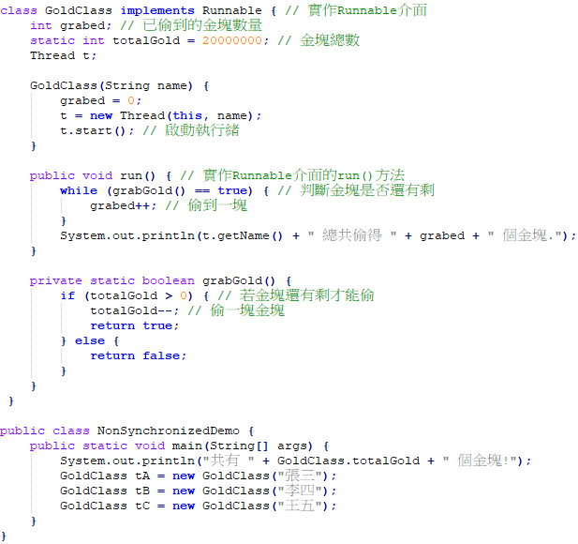


總和超過20000000
privaye synchronized static boolean grabGold(){
總和會等於原本金塊數量，每次偷的金塊數量不會相同

Slide 16
執行緒的等待和喚醒

Slide 17
Object物件中提供wait()、notify() 和notifyAll()方法，可以讓執行緒間能夠相互設定等待或是喚醒
wait():讓指定的執行緒進入Wait pool 成為等待狀態，每個物件都有自己專有的Wait pool
notify():喚醒一個在Wait pool等待的執行緒，至於是哪一個執行緒被喚醒則由JVM決定
notifyAll():喚醒所有在Wait pool等待的執行緒，至於是哪一個執行緒會先執行仍是由JVM決定

Slide 18
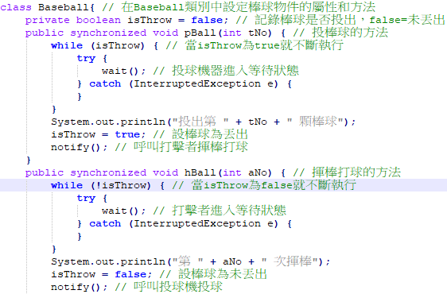
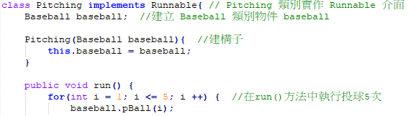
Baseball
Pitching

Slide 19
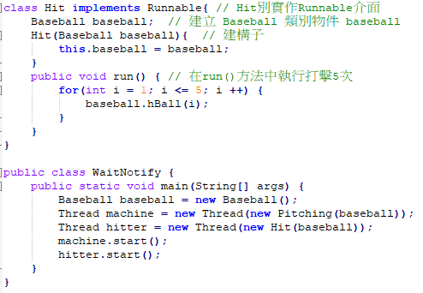
建立Baseball類別物件baseball來模擬棒球物件，作為Pitching和Hit執行緒引數
建立Thread類別物件machine來模擬機器投球動作，
並傳入Pitching和baseball執行緒引數
建立Thread類別物件hitter來模擬打者揮棒動作，
並傳入Hit和baseball執行緒引數
Hit

